Slide 1
«Нам на улице не страшно»
Проект – презентация
Участники проекта:
воспитатели
Антонова Т.М., Минеева Е.В.;
дети старшей группы;
Москва 2014 г.

Slide 2
Актуальность:
Легко ли научить ребенка вести себя на дороге? На первый взгляд легко. Надо только познакомить его с основными требованиями Правил Дорожного Движения и никаких проблем. На самом деле очень трудно. Ведь сами родители каждый день на глазах своих детей нарушают эти Правила, и не задумываются, что ставят перед ребенком неразрешимую задачу: как правильно? Как говорят или как делают? Поэтому необходима повседневная работа с детьми по формированию представлений о важности соблюдения Правил Дорожного Движения.

Slide 3
Вид проекта: Познавательно-игровой, творческо-информационный
Цель проекта: Формирование навыков правильного осознанного безопасного поведения дошкольников на дороге.

Slide 4
Задачи:
Пополнить, упорядочить, закрепить знания дошкольников о Правилах Дорожного Движения.
Способствовать легкости и доступности овладения новыми знаниями по соблюдению Правил Дорожного Движения и применению их на практике.
Усвоение дошкольниками правил безопасности дорожного движения в качестве пешехода и пассажира транспортного средства.
Побуждать использовать изученные Правила Дорожного Движения на практике.
Создание предметно – развивающей среды в группе.

Slide 5
Осуществление проекта:
I этап: Подготовительный
Постановка цели и задач, составление плана работы с детьми.
Сбор информации по теме.
Подготовка материала и оборудования.
Наблюдение за движением транспорта.
Знакомство с литературными произведениями: Н. Носов «Автомобиль», А. Дорохов «Заборчик вдоль тортуара».

Slide 6
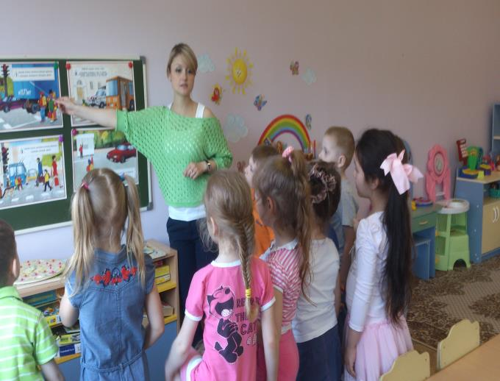
II этап: Основной
Беседы:
«Правила для пешеходов»

Slide 7
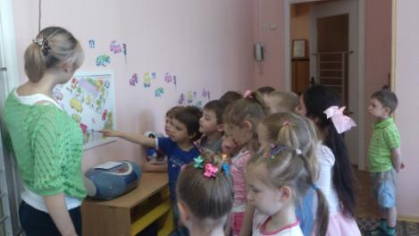
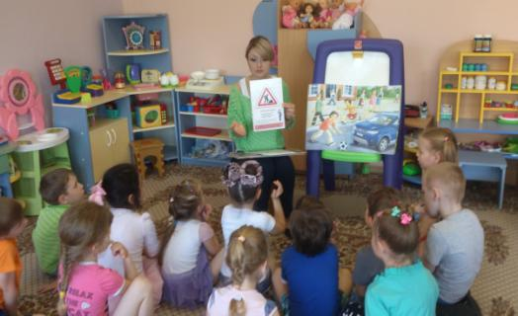
« Мы знакомимся с улицей»
«О чем говорят дорожные знаки»

Slide 8
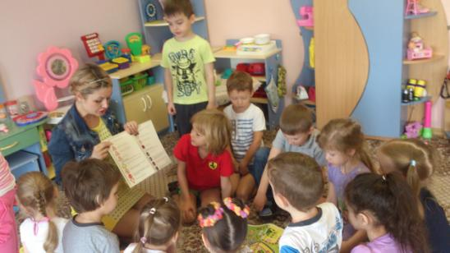
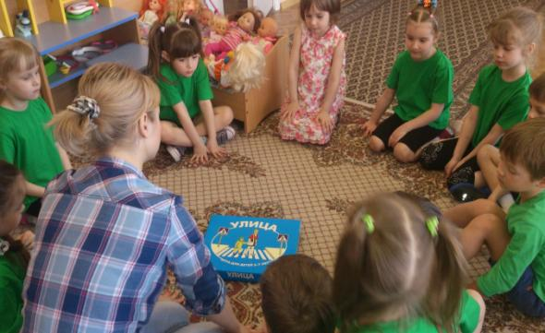
Игровая деятельность:
«Мы спешим в школу»
«Улица»

Slide 9
Кроссворд
Вопросы

Slide 10
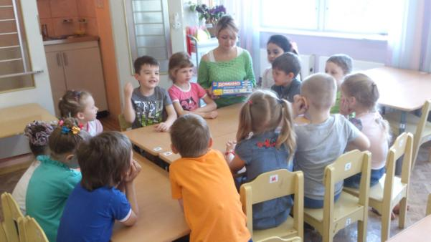
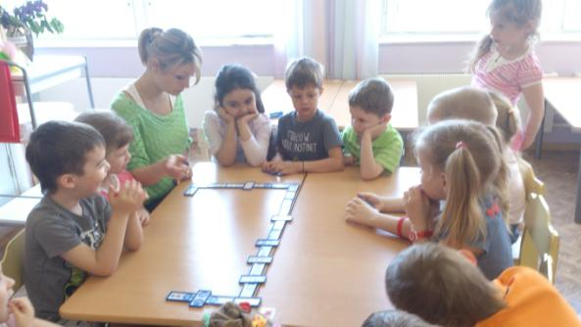
Домино
«Дорожные знаки»

Slide 11
«Угадай-ка!!!»
Эй, водитель, осторожно!
Ехать быстро невозможно,
Знают люди все на свете:
В этом месте ходят …
дети
На машинах здесь, друзья,
Ехать никому нельзя,
Можно ехать, знайте, дети,
Только на …
велосипеде

Slide 12
А здесь, ребята, не до смеха,
Ни на чём нельзя здесь ехать,
Можно только своим ходом,
Можно только …
пешеходам
Я не мыл в дороге рук,
Ел я фрукты, овощи,
Заболел и вижу пункт
Медицинской …
помощи
Что мне делать? Как мне быть?
Нужно срочно позвонить.
Должны знать и ты, и он,
В этом месте …
телефон

Slide 13
Могут ли в зоне этого знака двигаться автомобили?
Могут ли в зоне этого знака двигаться автомобили?
Может ли пешеход в зоне этого знака перейти улицу?
Может ли пешеход переходить дорогу в зоне действия этого знака?
Нет
Да
Нет
Нет
«Узнавай-ка»

Slide 14
Могут ли пешеход двигаться в зоне действия этого знака?
Могут ли в зоне этого знака двигаться автомобили?
Могут ли в зоне этого знака двигаться велосипедисты?
Можно ли пешеходам передвигаться в зоне действия этого знака?
Да
Да
Нет
Нет

Slide 15
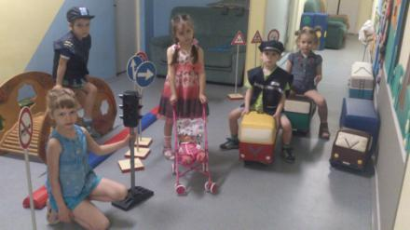
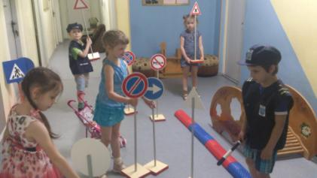
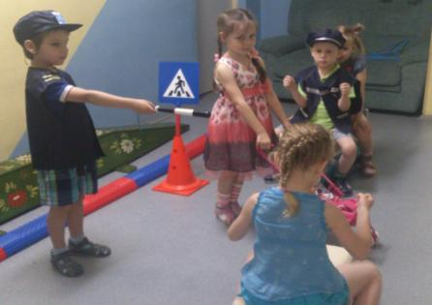
Сюжетно-дидактическая игра
«Нам на улице не страшно»

Slide 16
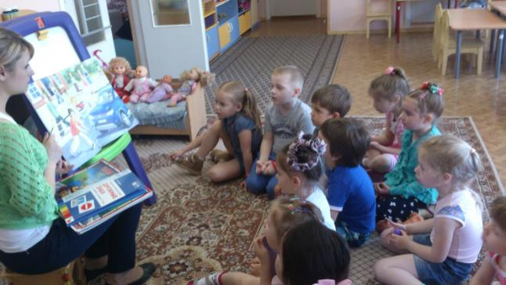
Художественно-речевая деятельность
Придумывание названий предложенной картины
Придумывание продолжений рассказа по предложенной картине
Составление рассказов по картине

Slide 17
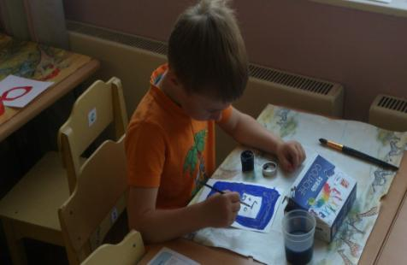
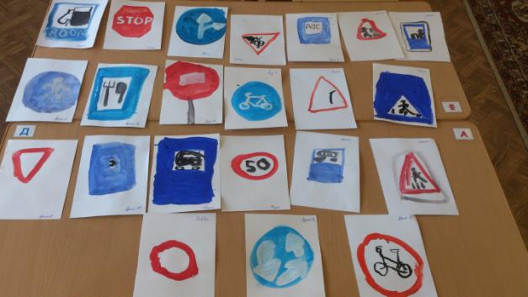
Создание
альбома

Slide 18
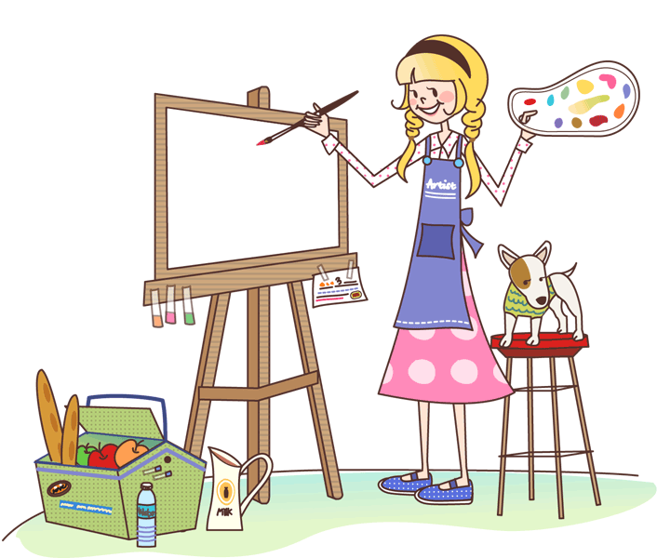
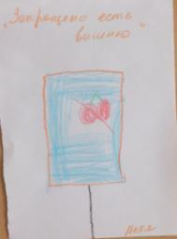
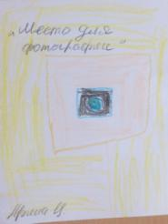
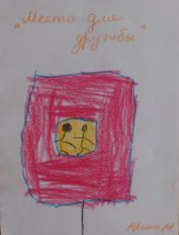
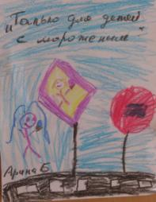
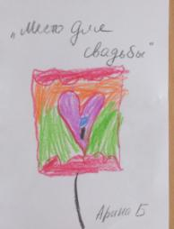
«Знак, который придумал я!!!»

Slide 19
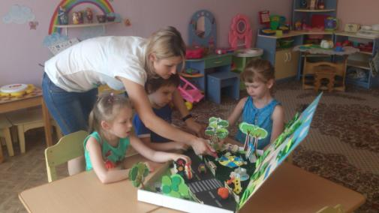
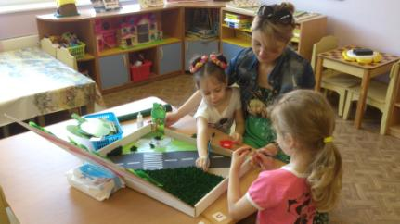
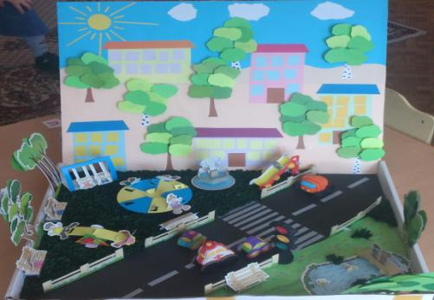
Создание макета «Улица моей мечты!!!»

Slide 20
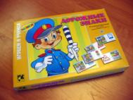
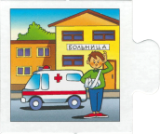
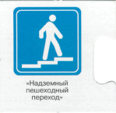
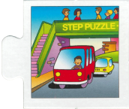
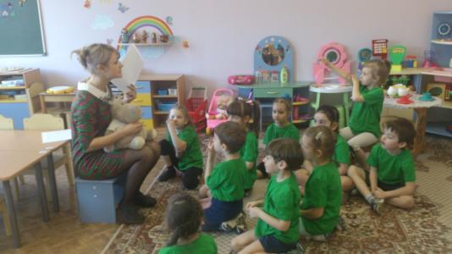
III этап: Заключительный
Обобщение результатов работы,
закрепление полученных знаний.
Викторина «Правила дорожные, знать каждому положено»

Slide 21
Что за знак такой висит?
Стоп – машинам он велит…
Пешеход! Идите смело
По дорожкам чёрно-белым.
Заболел живот у Ромы,
Не дойти ему до дома.
В ситуации такой
Нужно знак найти. Какой?
Ходят смело млад и стар,
Даже кошки и собаки…
Только здесь не тротуар-дело всё в дорожном знаке.
Можно встретить знак такой
На дороге скоростной,
Где больших размеров яма,
И ходить опасно прямо,
Там где строиться район,
Школа, дом иль стадион.

Slide 22
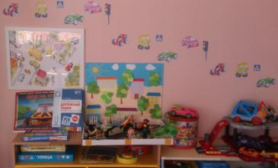
На заключительном этапе
нашего проекта оформили уголок
«Правила Дорожного Движения».
Реализация данного проекта
позволила сформировать у детей необходимые представления, умения и навыки безопасного поведения на улицах и дорогах.

Slide 23
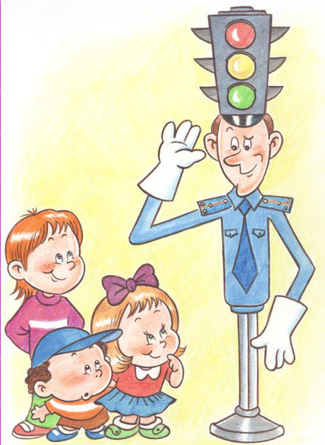
СПАСИБО ЗА ВНИМАНИЕ!

